Slide 1
PLANO DISTRITO ESTRATÉGICO
2019-2024
SUPERINTENDENTE, DR. BRENDA CASSELLIUS

Slide 2
Scolas Públicu di Boston
AGENDA
Objetivos.
Compartilha aspirações i prioridades BPS;
Coleta informação i feedback pa desenvolve valores compartilhados, metas i prioridades;
Boas-vindas i Introduções
Mensagem di vídeo di Dr. Cassellius
Visão geral di plano estratégico District, aspirações i prioridades
Pequenos grupos di discussão
Encerramento i Próximos Passos

Slide 3
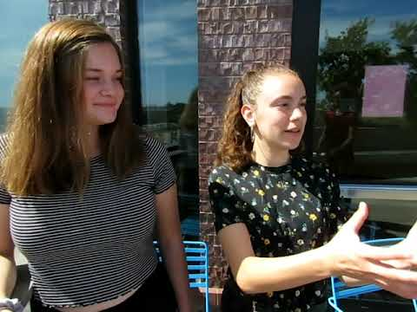

Slide 4
3. AFFIRMA
1. REUNIR
COMUNIDADE
2. RECOLHER

Slide 5
REUNIR
RECOLHER
AFIRMAR
9/20
10/20
11/20
12/20
1/20
2/20
Posto di Envolvimento da Comunidade
Posto di Envolvimento da Comunidade
Posto di Envolvimento da Comunidade
Revisões di Plano Estratégico
Projecto Final di Plano Estratégico
Comunidade
Posto di engajamento
scolas Visitas
Reuniões Comunitárias
Reuniões SPC
scolas Visitas
Reuniões comunitárias
Reuniões SPC
scolas Visitas
Reuniões Comunitárias
Reuniões SPC
scolas Visitas
Reuniões Comunitárias

Slide 6
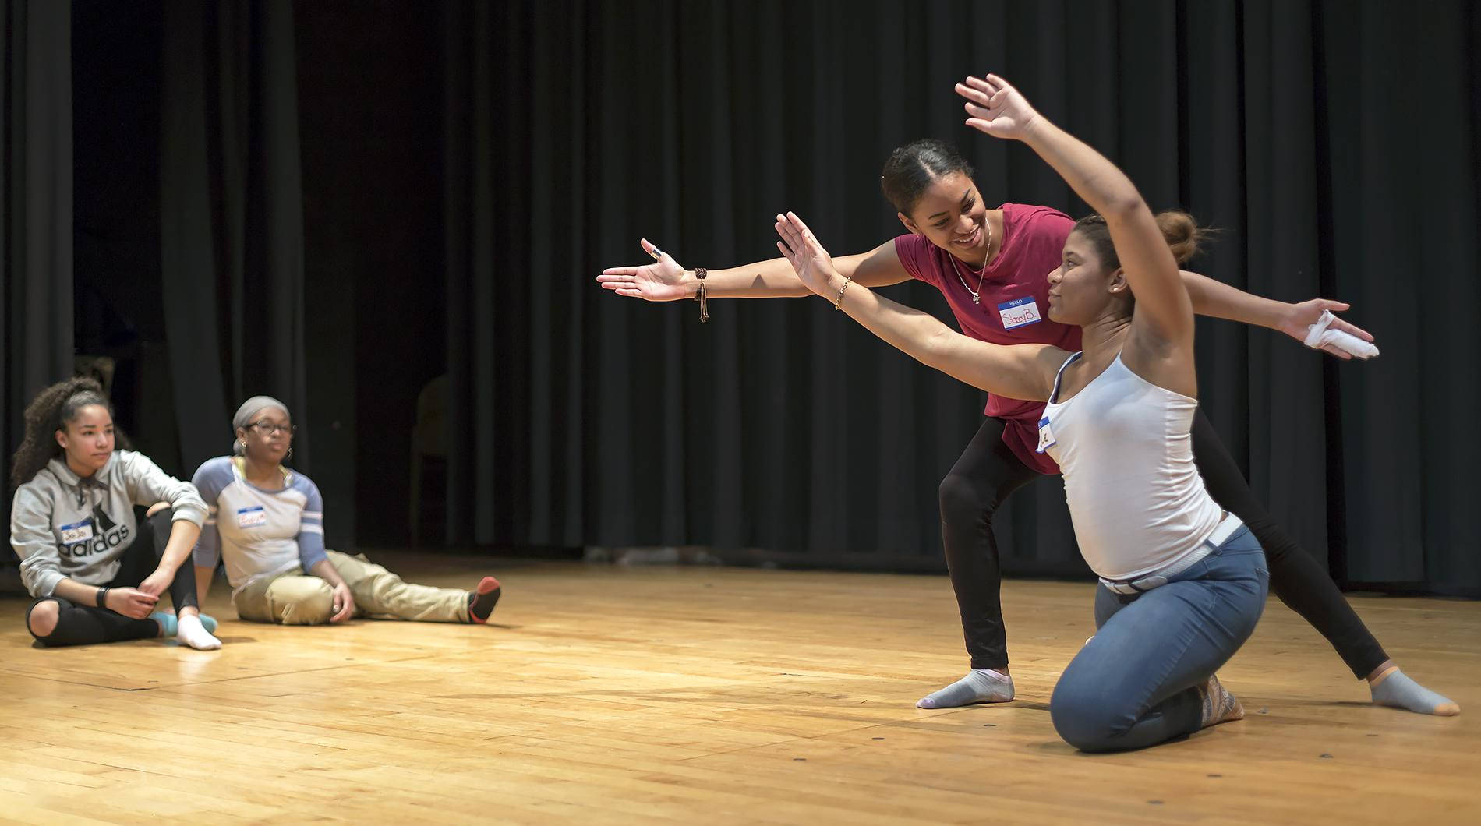
Scolas Públicu di Boston
ASPIRAÇÕES DI DISTRITO
os resultados di alunos melhoraram
Melhoria di qualidade di scola
liderança distrital forte / alta qualidade, professores i funcionários orientadas pa acção
alocação di recursos eficaz
Maior investimento na comunidade

Slide 7
Scolas Públicu di Boston
ÁREAS PRIORITÁRIAS
Altas expectativas pa tudo
Currículo
Rigoroso
Acesso Equitativo
Diversificada, di alta qualidade da força di trabalho
O aumento di apoio / prestação di contas
Maior autonomia

Slide 8
Scolas Públicu di Boston
EL forte i SPED Inclusão
Jogar fora di espaço i interior
Music and Arts
Curriculu Ciência i Tecnologia
Rigor Acadêmico
Engajamento Efetivo di Alunos i Famílias
Diversos Professores, Dirigentes scolares i Pessoal di Apoio nas Scolas (racial, étnica i linguística)
Mass Core i Nível LICEU
Modelo Scolas Comunidade
Programa Antes i Depois scolas
SCOLAS DI ALTA QUALIDADE

Slide 9
Áreas Atuais i Potenciais pa Investimento
 | os resultados dos alunos melhoraram | Melhoria da qualidade da scola | liderança distrital Forte / alta qualidade, professores i funcionários orientadas pa a acção | Alocação di recursos eficaz | Maior investimento na comunidade
BuildBPS | ✔ | ✔ |  | ✔ | ✔
Escolha di Scola | ✔ | ✔ |  | ✔ | ✔
Rigor Acadêmico / MassCore | ✔ | ✔ | ✔
Alta Qualidade / Scolas Hub | ✔ | ✔ | ✔ | ✔ | ✔
Inclusão | ✔ | ✔ |  | ✔
EFA | ✔ | ✔ | ✔ | ✔
CLSP (Culturalmente i Linguisticamente sustendo Práticas) | ✔ | ✔ | ✔ |  | ✔
Colegio, Carreira i Campanha di Vida | ✔ | ✔ | ✔ |  | ✔

Slide 10
Discussom di Pequenos grupos
instruções:
Junte bogrupo di discussão. Discuti kes seguintes perguntas. Selecione um repórter pa compartilha um destaque pa cada um das perguntas.
Questões:
São estes os objetivos estratégicos certas? Kuze ki sta falta? Existe alguma kusa ki no deve remove?
Ku base nes áreas, ki tipo di programas, oportunidades i apoio é necessário pa cumpri bo visão di scolas di qualidade?

Slide 11
www.bostonpublicschools.org
communityengagement@bostonpublicschools.org
ALEGRIA
UNIDADE
INCLUSÃO
COLABORAÇÃO
CAPITAL PRÓPRIO

